Slide 1
MONTE CARLO LOKALISIERUNG
D_GELB_KI1819

Slide 2
1. Initialisierung
10.000 Partikel
Zufällige Verteilung auf der Karte
Gewicht = 1 (Alle sind am Anfang gleich Wahrscheinlich)

Slide 3
2. Steuerung
Immer zwischen 5 cm und 20 cm nach vorne
Wenn Abstand nicht ausreicht, Dann um 180° drehen
Abbruch-Bedingung: Ø Aller Gewichte > 0.94

Slide 4
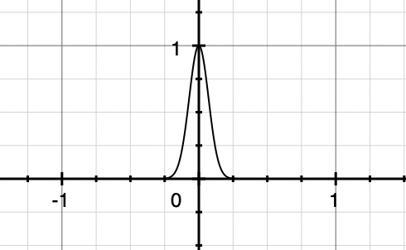

3. Gewichte berechnen
Normalisieren der Werte zwischen 0 und 2,5 Meter
Differenz bilden
Differenz wird dann in die Funktion eingesetzt
$$y=\frac{1}{e^{100∗x^{2}}}$$

Slide 5
4. Resamplen
Gewichtete Wahrscheinlichkeit
Leichte Variation der Partikel

Slide 6
5. Zeichnung
Beliefe/Gewicht Bestimmt die Deckkraft (Deckkraft = Min(0.3 + Gewicht, 1.0))
Analyse-Modus: Zeigt die Intersektion-Richtungen

